Slide 1
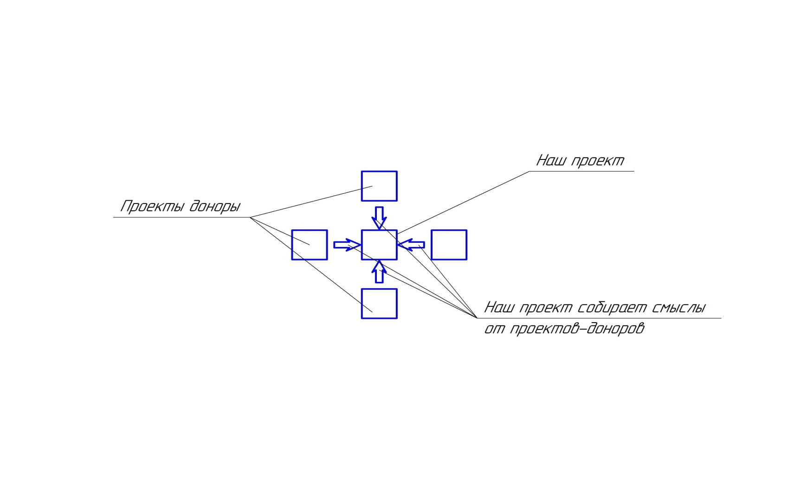
Сбор смыслов от проектов доноров

Slide 2
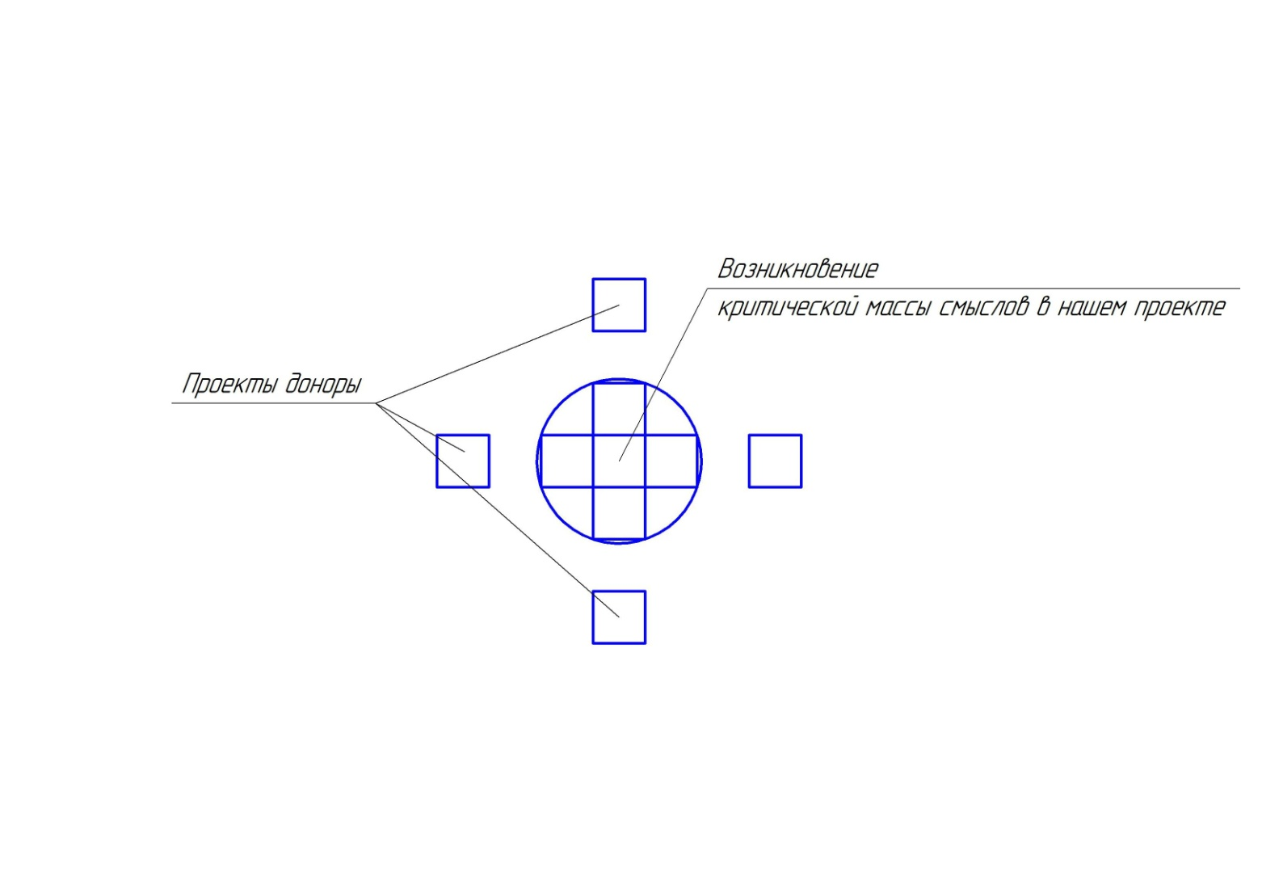
Возникновение критической массы смыслов в нашем проекте

Slide 3
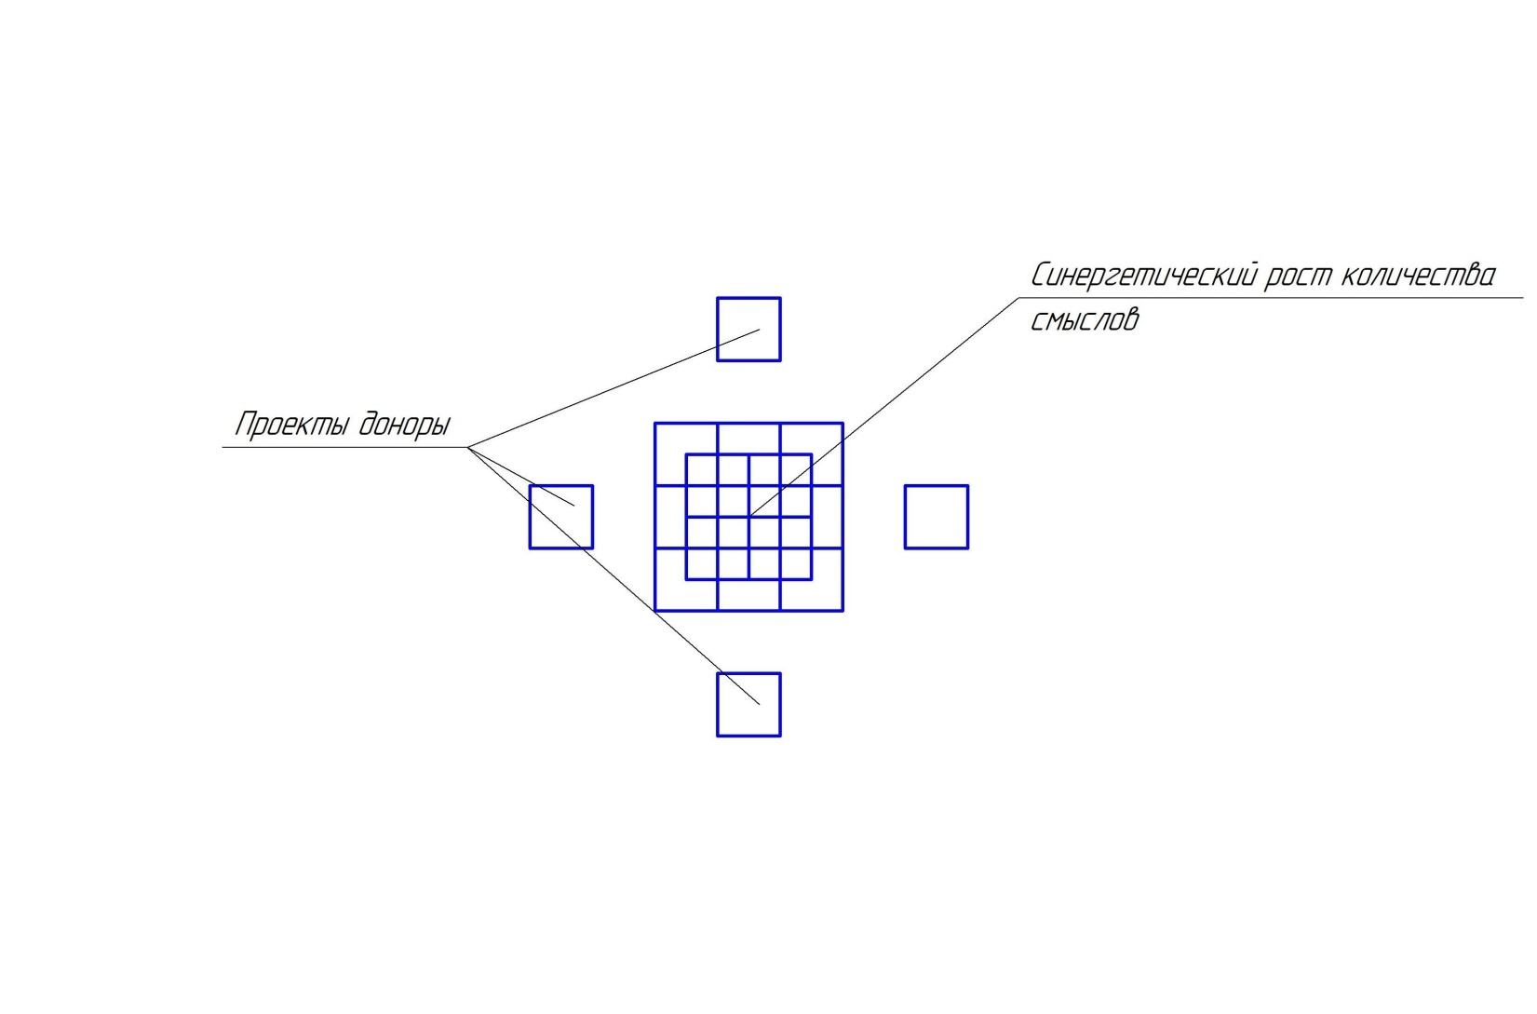
Синергетический рост количества смыслов

Slide 4
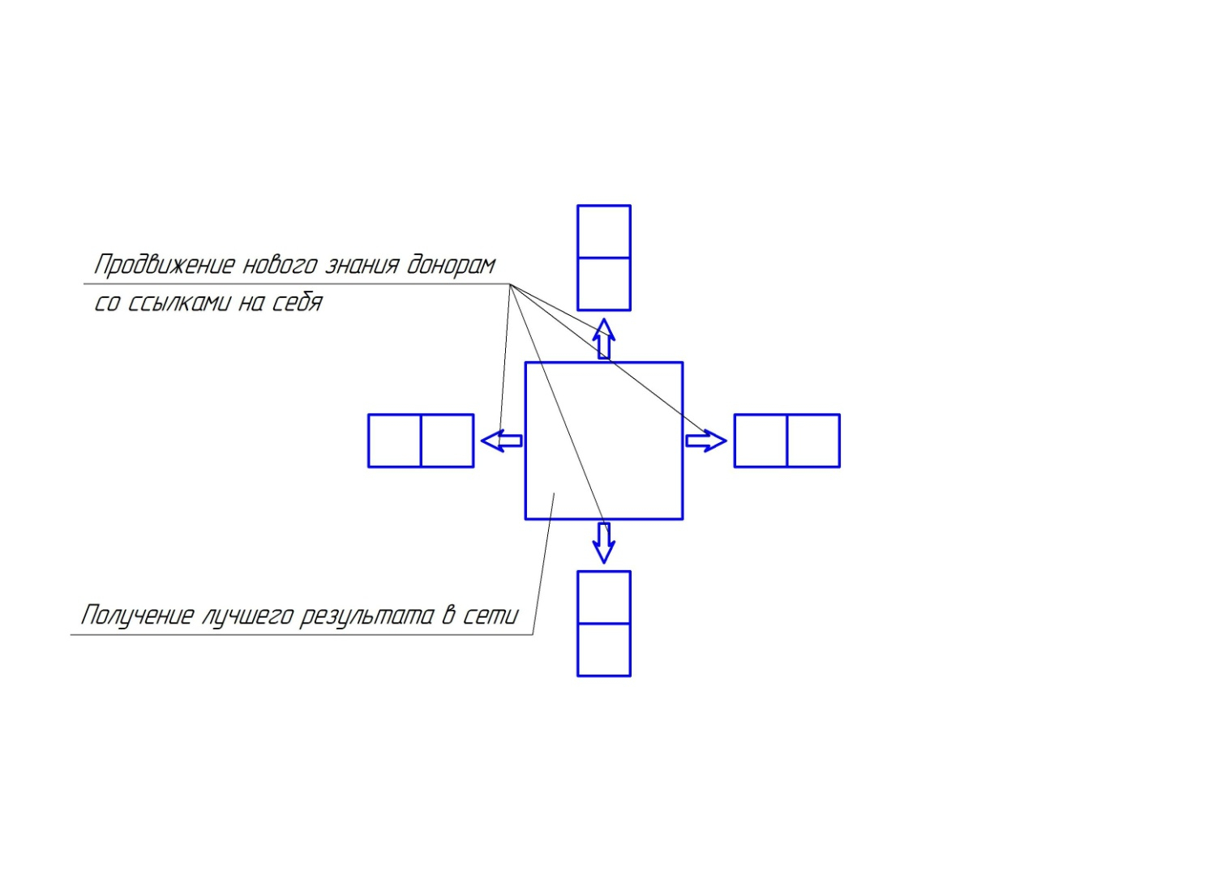
Продвижение нового знания донорам после того как получили лучший результат в сети

Slide 5
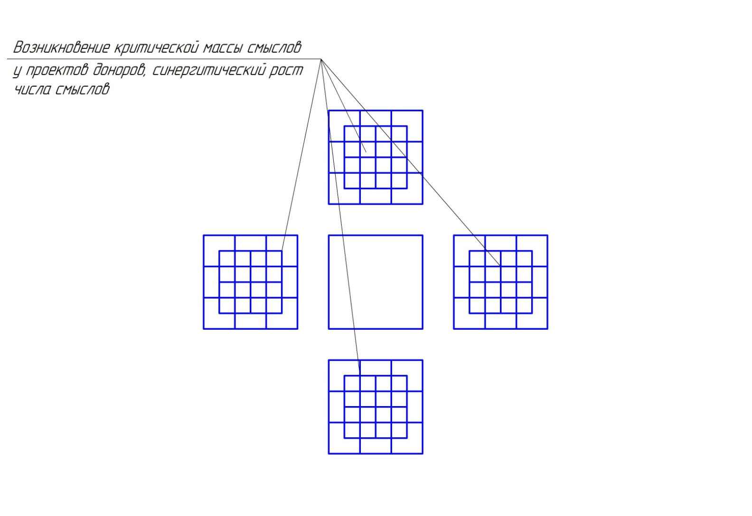
Возникновение критической массы смыслов у проектов доноров

Slide 6
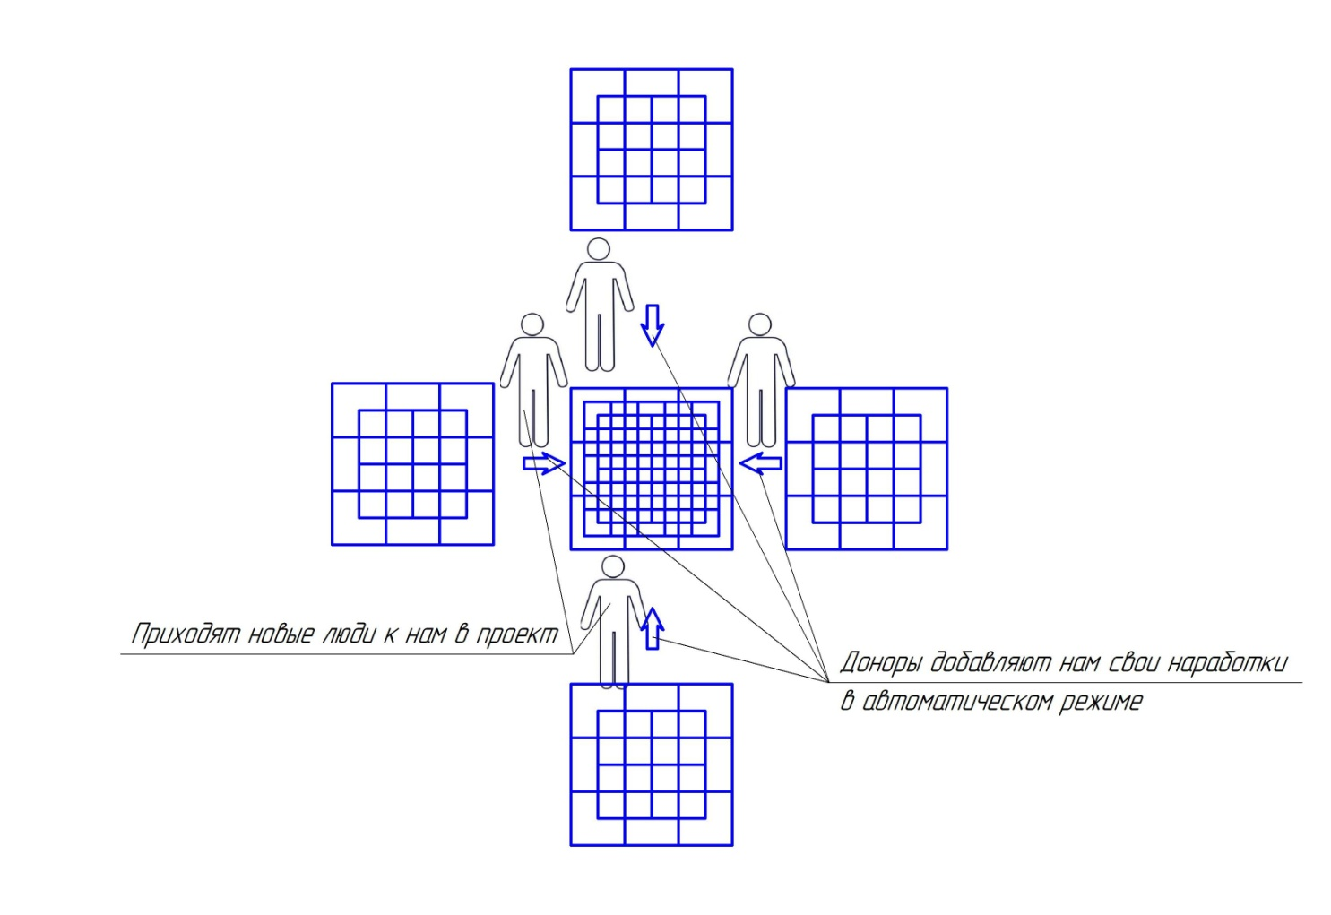
Обмен смыслами и людьми на втором витке социальной синергии проектов

Slide 7
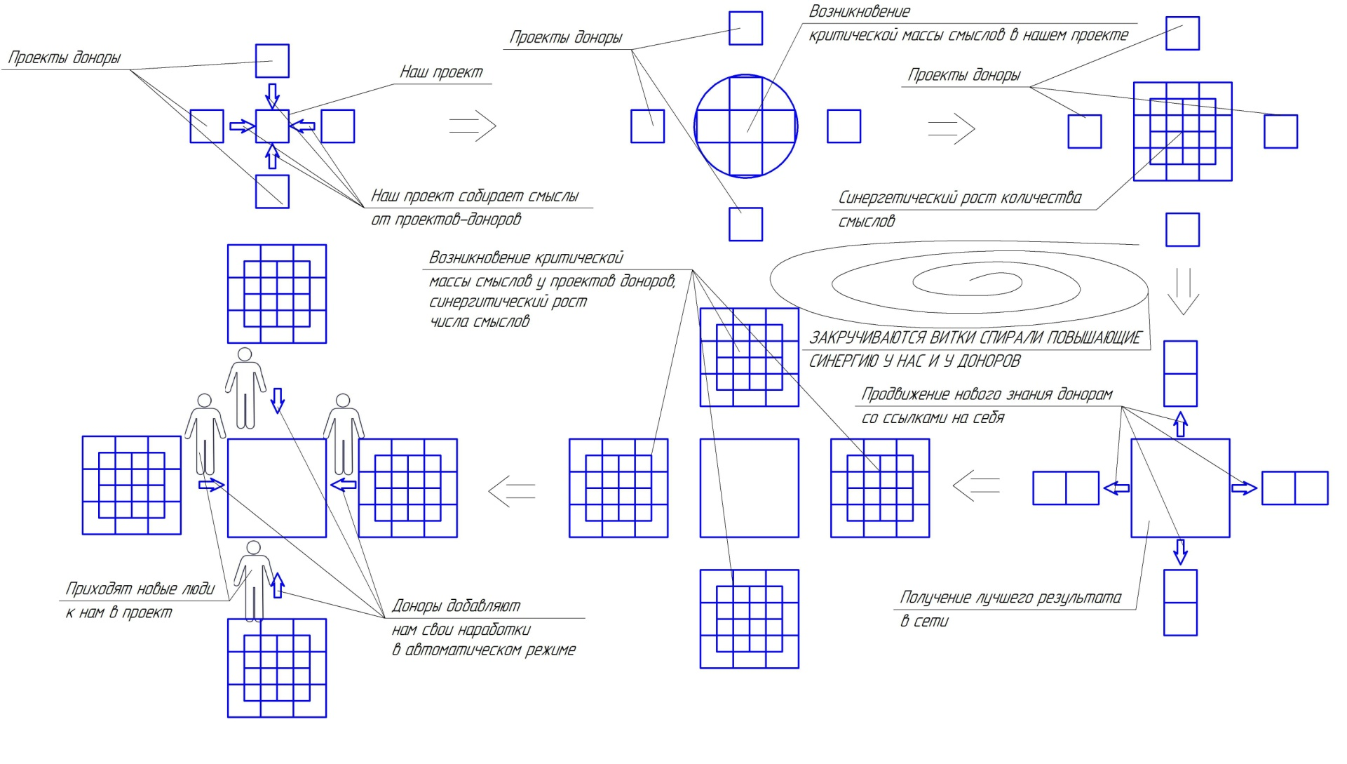
Схема социальной синергии проектов

